Slide 1
SQL – DDL

Slide 2
DDL, DML, DCL
DDL (데이터 정의어) – 테이블과 같은 데이터 구조를 정의하는데 사용되는 명령어로 그런 구조를 생성하거나 변경하거나 삭제하거나 이름을 바꾸는 데이터 구조와 관련된 명령어들
DML (데이터 조작어) – 데이터베이스에 들어 있는 데이터를 조회하거나 검색하기 위한 명령어와 데이터를 삽입하고 수정하고 제거하는 명령어들
DCL (데이터 제어어) – 데이터베이스에 접근하고 사용할 수 있도록 권한을 주고 회수하는 명령어들

Slide 3
기본 DDL문 작성 - 데이터 타입
테이블에 구성에 사용되는 자료형
VARCHAR2(n) (최대 n 길이의 가변 길이 문자 데이터 저장) (여기서 n은 바이트)
CHAR(n) (고정 길이(n)의 문자 데이터 저장) (여기서 n은 바이트)
NUMBER (숫자 저장)
DATE (날짜 저장)
LONG (1~2gb 가변 길이 문자 데이터)
CLOB (1~4gb 가변 길이 문자 데이터, LONG보다 더 큰 자료형, MySQL의 TEXT자료형과 비슷하게 사용 가능)
BLOB (최대 4GB 바이너리 파일 저장을 위한 자료형)
자주 사용되는 자료형 외에 다양한 자료형 존재

Slide 4
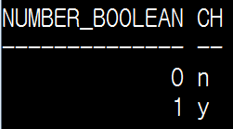
기본 DDL문 작성 - 데이터 타입
테이블에 구성에 사용되는 자료형중 Boolean의 표현
MySQL과 PostgreSQL에서는 Boolean 데이터 타입을 지원하지만 오라클 데이터 타입에는 Boolean형 없음
대안)
NUMBER형을 대신 사용 : NUMBER(1,0)과 CHECK 제약 조건 사용
CHAR형을 대신 사용 : CHAR(1)과 CHECK 제약 조건 사용
CREATE TABLE mimic_boolean (
number_boolean NUMBER(1,0) CHECK (number_boolean IN (0, 1)),
char_boolean CHAR(1) CHECK (char_boolean IN ('Y','N'))
);
INSERT INTO mimic_boolean VALUES (0, 'N');
INSERT INTO mimic_boolean VALUES (1, 'Y');

Slide 5
DDL종류
CREATE : 새로운 테이블 생성
ALTER : 기존의 테이블 변경(컬럼 추가나 변경)
RENAME : 테이블의 이름을 변경
COMMENT : 주석 설정
TRUNCATE : 테이블을 잘라냄(테이블 내의 저장된 내용 삭제)
DROP : 기존의 테이블을 삭제(테이블 구조 자체를 제거)

Slide 6


기본 DDL문 작성
테이블 생성 방법
CREATE TABLE 테이블명
(
컬럼1 컬럼1타입,
컬럼2 컬럼2타입,
…
컬럼n 컬럼n타입
);

Slide 7
기본 DDL문 작성
예)
CREATE TABLE mytable (
varcharf VARCHAR2(6),
charf char(6),
numberf NUMBER(3, 2),
datef DATE,
longf LONG,
clobf CLOB
);

Slide 8
기본 DDL문 작성
DESC 명령어(DESCRIBE) 사용하여 테이블의 속성 및 데이터 타입 확인 가능
예) DESC 테이블명;
결과물로 테이블의 컬럼명과 컬럼 데이터 타입을 보여줌

Slide 9
제약사항(Constraints) 설정
제약의 종류
PRIMARY KEY – UNIQUE + NOT NULL
UNIQUE – NULL값은 허용하나 유일한 값만 존재
CHECK – 값이 들어갈 때 허용되는 범위만 넣을 수 있음 (입력값을 검사)
NOT NULL – 값을 반드시 넣어야 함
DEFAULT – 기본 값이 존재함
FOREIGN KEY – 외부 테이블과의 관계 지정 위해 사용되는 제약사항
제약사항 확인을 위한 테이블
user_constraints
user_cons_columns

Slide 10
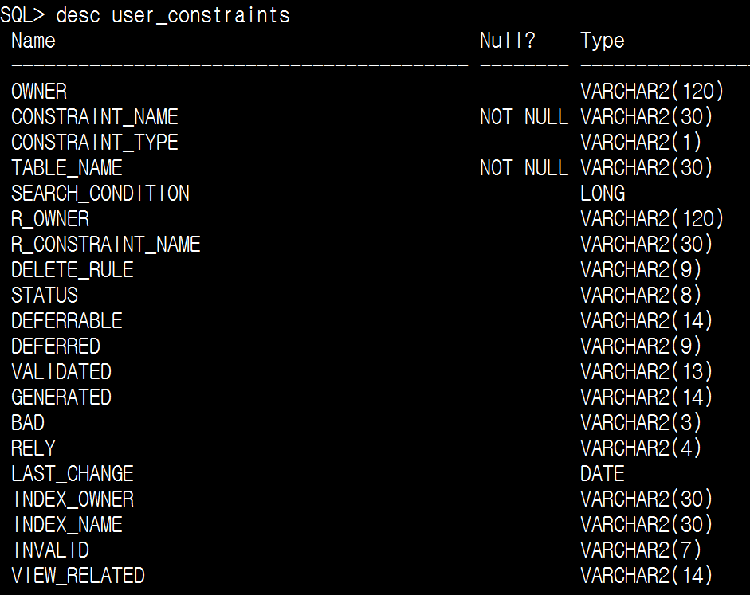
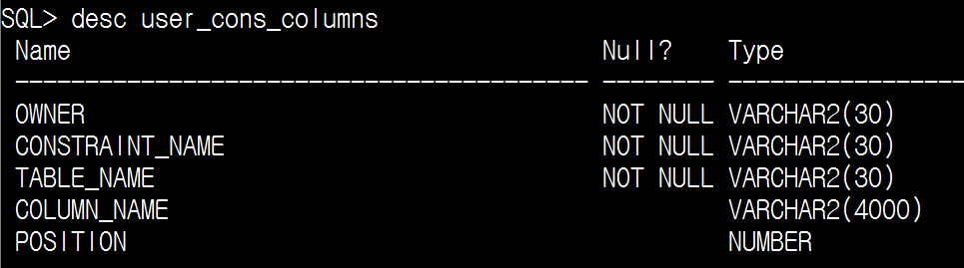

Slide 11
제약사항(Constraints) 설정
제약 설정 문법
컬럼 제약 설정
CONSTRAINT 제약조건 (단, UNIQUE와 NOT NULL, DEFAULT은 그냥 쓰면 됨)
테이블 제약 설정
CONSTRAINT 제약사항이름 제약조건(칼럼)
제약을 1개 이상 걸고 싶다면? (가령 CHECK 제약 조건 + DEFAULT 제약 조건)

Slide 12
제약사항(Constraints) 이름 선정 규약(naming convention)
PRIMARY KEY - pk_테이블명
UNIQUE - uk(ui, uq)_테이블명_칼럼명
CHECK - ck_테이블명_칼럼명_간단한제약사항소개
FOREIGN KEY - fk_테이블명_부모테이블명_칼럼명
단, 30 character 이상 이름을 지을 수 없어서 할 수 없이 축약형으로 쓸 수도 있음
제약 조건의 이름은 해당 유저가 소유한 모든 테이블 내에서 유일해야 함! (그래서 명명시 테이블명을 적는 이유도 있음)
제약 사항은 이름을 따로 적어주지 않으면 SYS_C00XXXX 이런식으로 DBMS에서 자동으로 제약사항의 이름 부여

Slide 13
테이블 변경
테이블 컬럼 이름 변경
ALTER TABLE 테이블명 RENAME COLUMN 변경 대상 칼럼명 TO 변경 칼럼명;
ALTER TABLE wrong_table RENAME COLUMN wrong_column_name TO right_column_name;
테이블 컬럼 추가, 제거
추가
ALTER TABLE 테이블명 ADD 추가 칼럼명 데이터유형;
ALTER TABLE wrong_table ADD added_column CHAR(1);
제거
ALTER TABLE 테이블명 DROP COLUMN 칼럼명;
ALTER TABLE wrong_table DROP COLUMN added_column;

Slide 14
테이블 변경
테이블 컬럼 변경
ALTER TABLE 테이블명 MODIFY 칼럼명1 데이터유형;
ALTER TABLE wrong_table MODIFY column_needs_modification VARCHAR(20);
칼럼 크기를 늘리는 것은 문제가 안되나 줄이는 것은 기존 데이터 타입의 크기를 줄였을 때 문제가 되지 않는 데이터만 있는 경우에만 가능
칼럼 데이터 타입을 바꾸는 것은 테이블에 데이터가 아예 없거나 칼럼의 값에 들어간 값들이 전부 NULL일 경우에만 가능

Slide 15
테이블 변경
테이블 제약 조건 추가, 삭제
추가
ALTER TABLE 테이블이름 ADD CONSTRAINT 제약조건이름 제약조건 컬럼명;
NOT NULL 조건 추가의 경우 MODIFY를 사용
삭제
ALTER TABLE 테이블이름 DROP CONSTRAINT 제약조건이름;

Slide 16
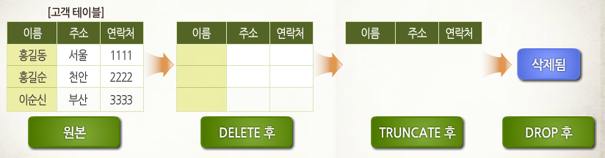
테이블 데이터 삭제, 테이블 삭제
테이블내의 모든 데이터 삭제
DELETE FROM 테이블이름;
DML 명령어
만약 TRIGGER가 존재한다면 모든 행에서 TRIGGER를 실행함 (삭제 속도가 느려지는 요인)
롤백 세그먼트를 생성
삭제되는 속도가 느림
TRUNCATE TABLE 테이블이름;
DDL 명령어
롤백(다시 지우기 전 상태로 되돌리는 것) 불가능
빠른 삭제가 가능 (롤백 상황을 염두에 두지 않고 바로 삭제)
테이블 자체를 삭제
DROP TABLE 테이블이름; (당연히 DDL 명령어)

